Slide 1
Всеукраїнський відкритий інтерактивний конкурс “МАН-ЮНІОР ДОСЛІДНИК”
Номінація: “ІСТОРИК”
«… А онде під тином опухла дитина,
голоднеє мре…»
Тарас Шевченко
ДИТЯЧА ТА ПІІДЛІТКОВА СМЕРТНІСТЬ НА ЗАЧЕПИЛІВЩИНІ В ПЕРІОД ГОЛОДОМОРУ 1932-1933 РОКІВ

Slide 2
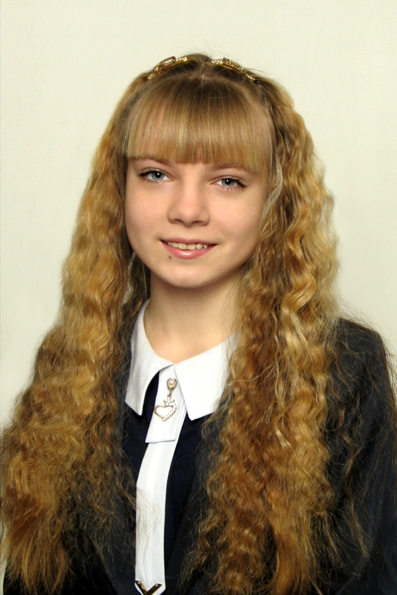
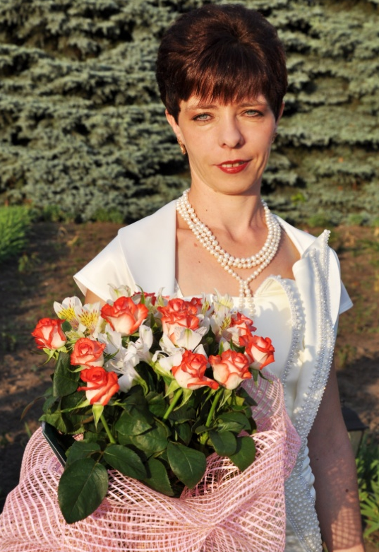
Автор: Перерва Богдана Костянтинівна, учениця 8-Б класу Зачепилівського ліцею Зачепилівської районної ради Харківської області
Керівник: Перерва Зоя Валентинівна, вчитель зарубіжної літератури Зачепилівського ліцею Зачепилівської районної ради Харківської області

Slide 3
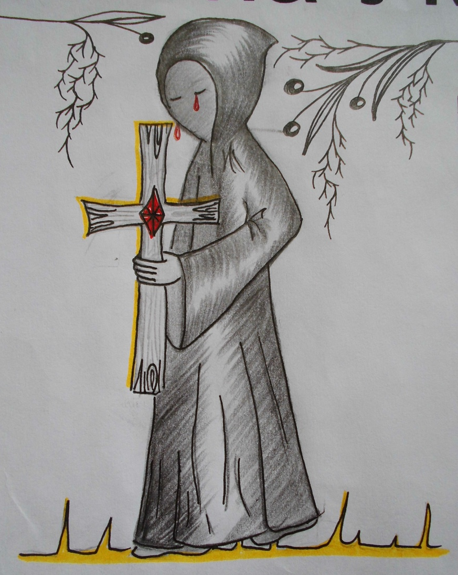
Зачепилівський край не став винятком загальнолюдської катастрофи – Голодомору 1932-1933 років. Понад п’ять тисяч осіб (цифра не остаточна) загинуло від мученицької смерті. І серед них, звичайно ж, діти, майбутній цвіт нації, який безжалісні ножиці тоталітарного режиму прирекли в’янути від холоду і голоду.
Актуальність даної роботи полягає в тому, що статистика дитячої смертності дотепер не розглядалася у розрізі загальної кількості померлих по району. Тому було вирішено дослідити і оприлюднити факти по чисельності померлих дітей та підлітків за різною віковою категорією за період із серпня 1932 по грудень 1933 років. Адже зачепиляни повинні знати сумні факти про те майбутнє нашого краю, якому не судилося стати майбутнім.

Slide 4
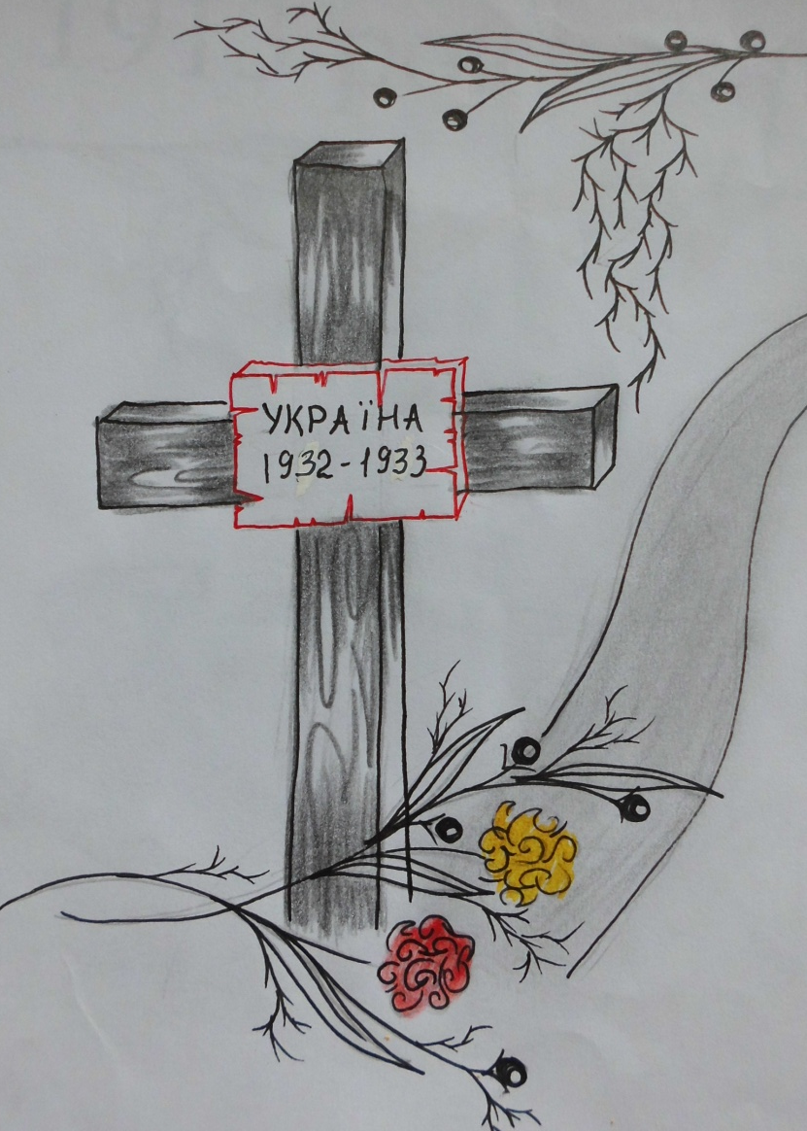
Мета роботи – дослідити статистику дитячої та підліткової смертності в період Голодомору 1932-1933 років на Зачепилівщині.
Завдання:
з`ясувати кількість померлих дітей та підлітків віком від 0 до 17 років за різними віковими категоріями та за статтю
дослідити особливості дитячої смертності в розрізі сільських рад району
зібрати статистичні дані про народжуваність дітей на Зачепилівщині за 2011-2015 рр.

Slide 5
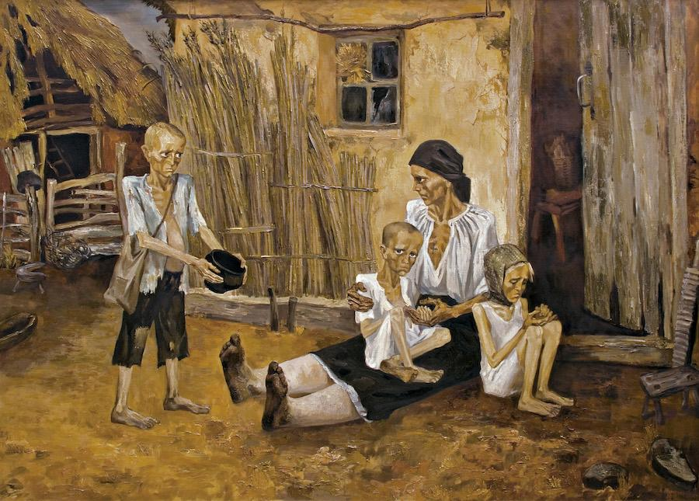
Статистичні дані чисельності померлих дітей та підлітків від загальної кількості населення
Загальна кількість померлих складає
4898 осіб, з них -
2027 діти та підлітки (можна сказати – майже половина!)

Slide 6
Статистичні дані дитячої та підліткової смертності за статтю
Кількість хлопчиків складає 1195 (58,95 %) осіб, дівчаток – 832 (41,04 %). Для порівняння: число померлих серед чоловіків – 2865 (58,5%), серед жінок – 2033(41,5 %).
За цими даними можна сказати, що чоловічого населення загинуло більше, ніж жіночого.

Slide 7
Статистика смертності по сільських радах
Назва сільської ради | Загальна кількість померлих | Доросле населення | Діти та підлітки
Бердянська | 214 | 127 | 87
Забаринська | 78 | 45 | 33
Зачепилівська | 226 | 131 | 95
Леб’язька | 851 | 454 | 397
Миколаївська | 366 | 205 | 161
Новомажарівська | 774 | 447 | 327
Новоселівська | 492 | 280 | 212
Орчицька | 909 | 573 | 336
Руновщинська | 524 | 339 | 185
Сомівська | 352 | 231 | 121
Чернещинська | 149 | 76 | 73

Slide 8
Результати дослідження: найбільше померло дітей та підлітків на території Леб`язької, Орчицької та Новомажарівської сільських рад

Slide 9
Статистичні дані дитячої та підліткової смертності за різними віковими категоріями по сільських радах
Сільська рада | 0-6 років | 7-10 років | 11-14 років | 15-17 років
Бердянська | 42 | 15 | 18 | 2
Забаринська | 12 | 12 | 4 | 5
Зачепилівська | 57 | 20 | 9 | 9
Леб`язька | 147 | 119 | 78 | 53
Миколаївська | 81 | 39 | 23 | 18
Новомажарівська | 156 | 74 | 47 | 47
Новоселівська | 72 | 51 | 56 | 33
Орчицька | 110 | 100 | 52 | 74
Руновщинська | 92 | 47 | 29 | 17
Сомівська | 59 | 34 | 15 | 13
Чернещинська | 30 | 23 | 12 | 8
Загальна кількість | 861 | 534 | 343 | 289

Slide 10
результати дослідження : найбільше на Зачепилівщині померло дітей віком від 0 до 6 років - 861

Slide 11
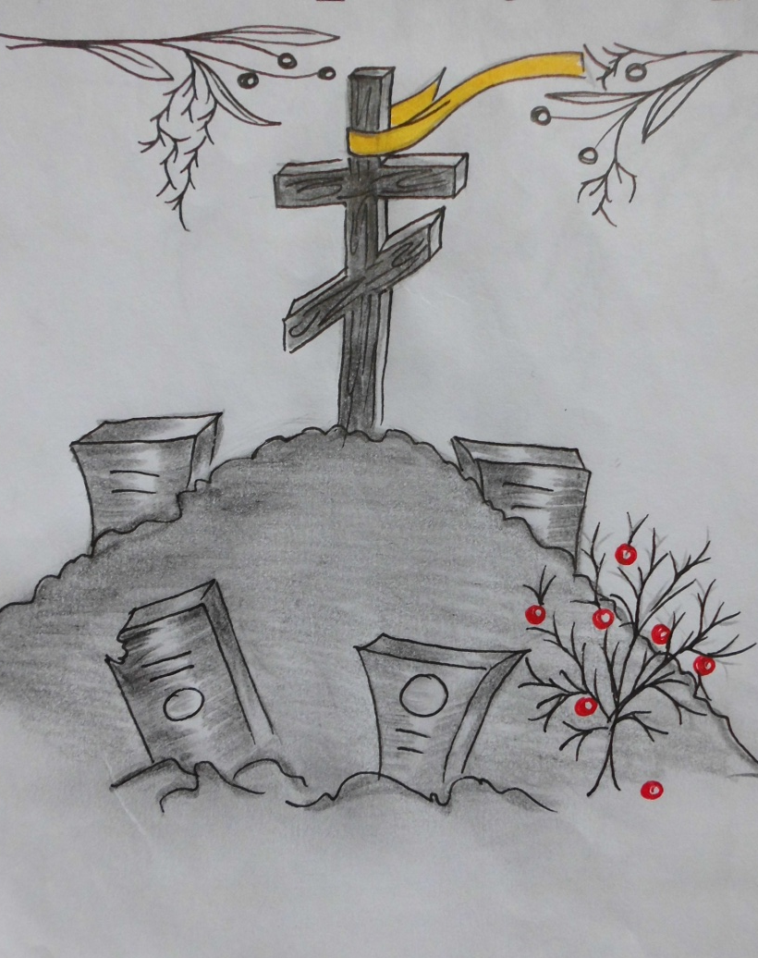
Спостерігаються випадки вимирання цілих сімей та багатьох дітей в одній родині. Ось лише деякі прізвища: Мордовець (6 дітей), Кудальцеви (7 дітей), Троян ( 6), Оданець (7), Небоян (7), Товсті (6), Литус (6), Діхтенко (6), Кизима (6), Закапко (6), Нищета (5), Попови (5), Сливка (5), Олешко (5), Письмак (5), Лавроненко (5) , Бровка (5)…
Сумні спогади тих, хто вижив… М.Кирса, жителька с.Абазівки : “Нас в сім`ї було шестеро дітей і четверо дорослих. Залишилися тільки батьки і я. Досі вчувається мамине щоденне голосіння за дітьми на весь хутір… Ввижалося, ніби на кладовищі земля ворушиться під могилками. Скільки їх там поховано, ніхто не знає, ніхто їх не рахував… У дворах, де всі вимирали, бур’яни поросли вище хат…». Зникали безслідно не тільки цілі сім`ї, а й населені пункти, які зараз ми не знайдемо на карті району.

Slide 12
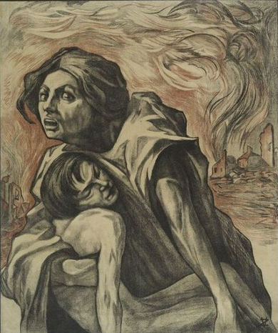
Щоб врятувати своїх дітей, матері відвозили їх на вокзал у Харків, надіючись, що там заберуть до дитячого будинку.
Із спогадів Перцевої К.В.:“Коли почався голод, ми стали пухнути, а мама над нами плакати. І щоб врятувати, вирішила відвезти в Харків на вокзал – може хтось підбере та відведе до притулку. А там таких дітей, як ми, вистачає. Хто вже мертвий лежить, хто пухлий, хто худий, аж кістки крізь шкіру повипиналися…”
Із доповідної записки відділу охорони здоров'я Харківського міськвиконкому від 14 травня 1933 року дізнаємося, що піднімається питання щодо розширення в м.Харкові мережі дитбудинків та пропозицій для вжиття невідкладних заходів до зниження серед дітей смертності на грунті виснаження.

Slide 13
Правда про голод, якою б вона не була страхітливою, потрібна не лише тим, хто пережив його, а й молодому поколінню. Коли гине людина в розквіті сил, то не народжуються її діти й діти її дітей. Дитина – це майбутнє. Немає дітей – немає майбутнього.
Нехай же не згасає свіча памяті за всіх тих дітей і підлітків, які загинули під час Голодомору…

Slide 14
Статистика народжуванОстІ дітей на Зачепилівщині за останні пять років (КІЛЬКІСТЬ ХЛОПЧИКІВ БІЛЬША – недаремна закономірність)
роки | хлопчики | дівчатка | всього
2011 | 81 | 76 | 157
2012 | 87 | 84 | 171
2013 | 82 | 75 | 157
2014 | 92 | 64 | 156
2015 | 68 | 61 | 129

Slide 15
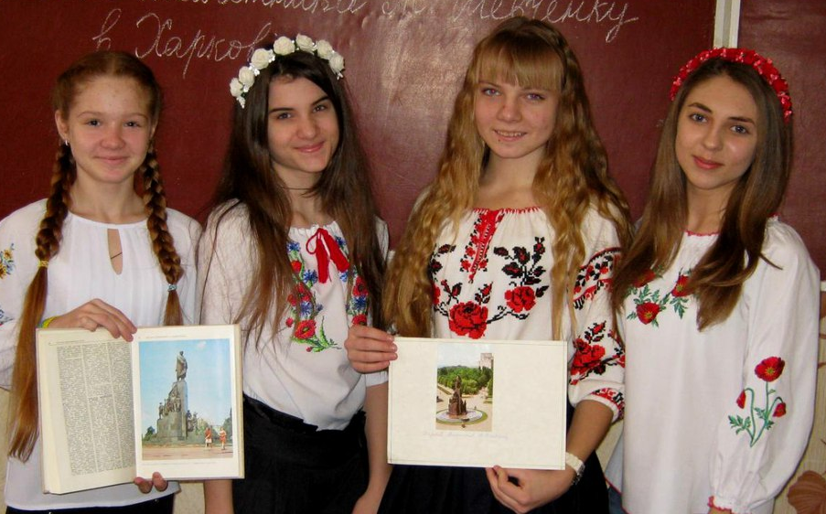
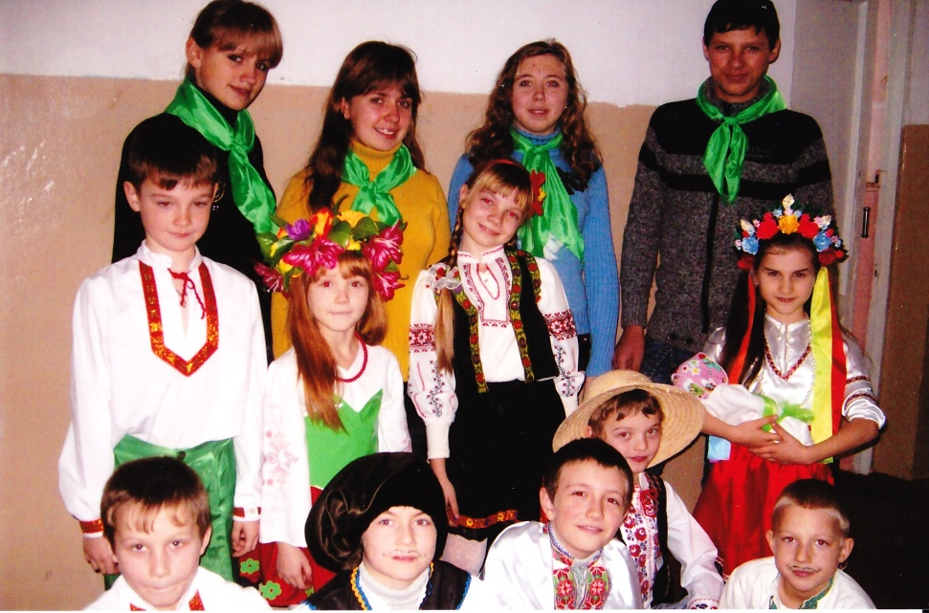
Діти - це одна третина населення нашої країни і її майбутнє. Вони повинні жити у світі краси, гри, казки, музики, малюнка, фантазії, творчості; відроджувати свій рідний край і прославляти всю Україну !

